Slide 1
Тема: Социально-экономическое развитие Нижнего Новгорода в 17 веке.
Выполнил:
учитель истории МБОУ СОШ № 27
Толмачева Наталья Вячеславовна.

Slide 2
Цели, задачи.
Цель урока: изучить основные события социально-экономической жизни города в 17 веке
Задачи:
- дальнейшее формирование учебно-информационных и интеллектуальных умений: навыков работы с документами, умение анализировать тексты, события, делать выводы.
- воспитание коммуникативных качеств личности.
-воспитание интереса и уважения к отечественной истории и истории родного края.
Форма: практическое занятие с документами.

Slide 3
Внешний вид Нижнего начала 17 века далеко уже не соответствовал мрачной характеристике, данной проезжими иностранцами в 1600. Горожане принимали энергичные меры к возобновлению и украшению города
Гравюра с видом Нижнего Новгорода из книги Адама Олеария «Описание путешествия в Московию» издания 1656 года

Slide 4
Всякий, кто приближался в то время по реке старинному волжскому городу-крепости, поражался его красотой и живописностью расположения. Крепостные зубчатые стены красиво сбегали вниз по уступам горы, причудливыми зигзагами поднимались на другие, не менее крутые утесы. Круглые и четырехугольные башни подчеркивали грандиозность сооружения. Однако торчавшие кое-где в амбразурах пушки не позволяли зрителю забывать о грозном назначении крепости.

Slide 5
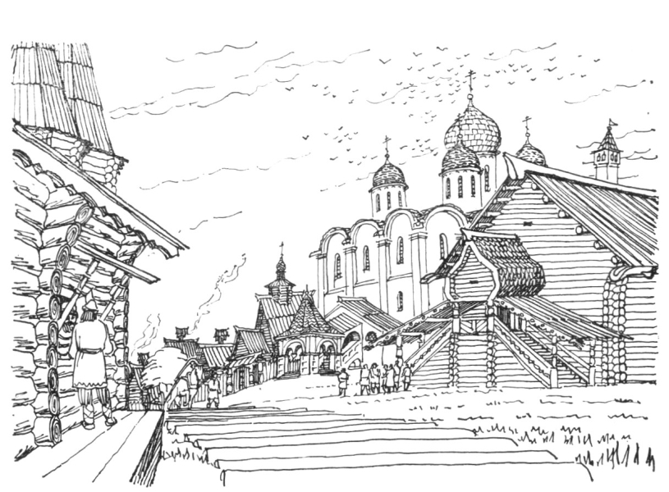
Общее количество зданий насчитывалось 1500 тысячей, около 400 из них было внутри кремля. Соборы, церкви, монастыри, воеводский дом, съезжая изба – место совещаний воеводы с помощниками , губная изба для суда и расправы над преступниками, дьячья изба для канцелярского и письменного производства, две тюрьмы, житный двор для хлебных запасов, зелейный двор и т . д.

Slide 6
Писцовые книги 1622 г. зафиксировали 2364 двора (около 15 тыс. жителей), а в 1682 г. – 3622 (более 25 тыс. человек

Slide 7
По данным этой переписи населения мы можем получить ясное представление о составе, промыслах, занятиях населения, даже узнать места проживания, имена, прозвища, клички чуть более половины всех горожан.
Вопрос: Почему не учтена вторая половина населения Нижнего Новгорода ?

Slide 8
Работа с документами.
Практическая работа Тема: Социально-экономическое развитие Нижнего Новгорода в 17 веке.
Выполнил: ученик ____________ класса
ФИО__________________________________-
1.Определение социального статуса жителей города в 17 веке
Задание 1. Однородно ли было население Н. Новгорода и по какому порядку делились на различные группы ( сообразно своему достатку и состоятельности)
Кто относился к группе «тяглых людей»? Что такое «тягло»?
Перечислите группы людей, плативших налоги: Лучшие, средние, молодшие, худые.
Отметьте у себя в листах, сколько в Н.Новгороде жило богатых, состоятельных, менее зажиточных и бедных людей, сделайте вывод.

Slide 9
В писцовой книге 1622 г. упомянуто 119 различных специальностей (шапочники, рукавичники, чулочники, портные, льняники, полстовалы, рогожники, прядильщики, кожевники, сапожники, мельники, жерновники, гончары, печники, каменщики, кирпичники, плотники, деревщики, судоплаты, неводчики, оханщики, мясники, квасники, крупяники, зеленщики, бронники, замочники, серебряники, иконники, коновалы и др.). Занятия жителей сохранились в городских названиях: Зеленский съезд, Ковалихинская улица, Прядильный, Канатный и Кожевенный переулки.

Slide 10
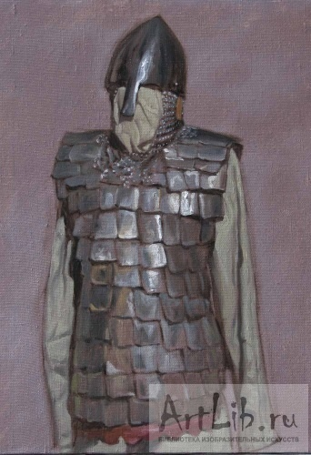
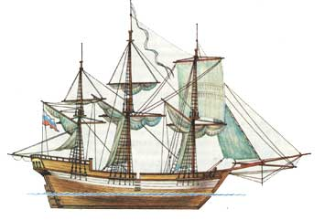
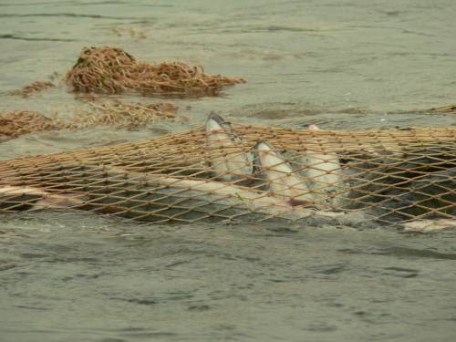
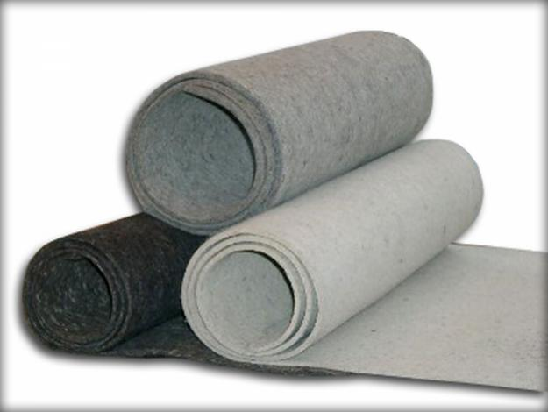
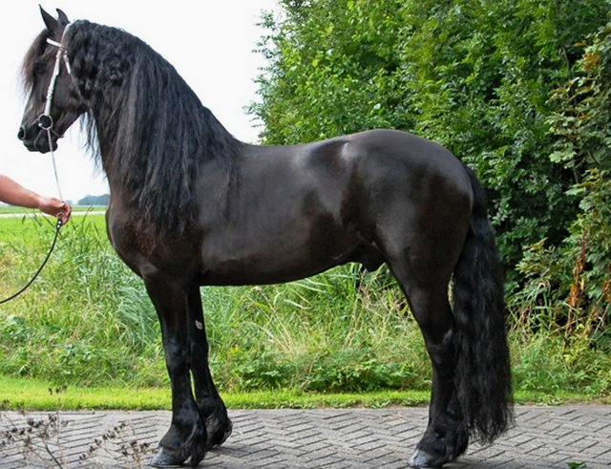
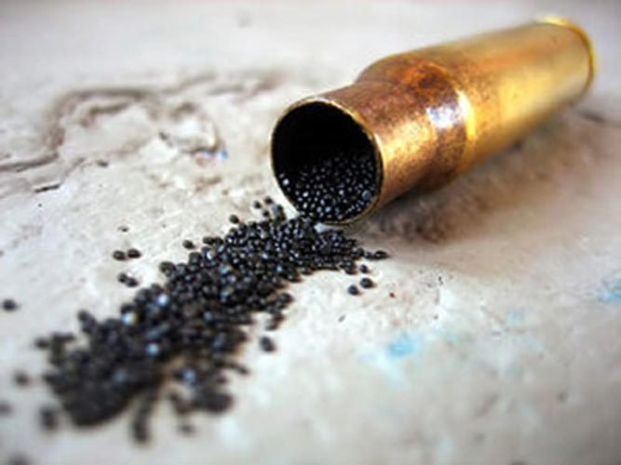
Виды ремесел и промыслов нижегородцев.
Задание 2. Дайте определения следующим профессиям:
Полстовал, судоплат, оканщик, бронник, зеленщик, коновал.

Slide 11
Полсть—разновидность грубого сукна, войлока—шла
на изготовление крестьянской теплой одежды, обуви,
всевозможных пологов, покрывал; ее стлали в сани, готовясь
к долгой зимней дороге.
Судоплат-строитель кораблей, судостроитель.
Оханщики - Жители занимающиеся рыболовством,
применявшие особую рыболовную снасть, сотавную сеть
с крупной ячеей – «охань»
Бронник- Мастер, изготовлявший броню́
Порох в старину называли зельем
Коновал - Знахарь, лечащий лошадей , лекарь, традиционно
занимавшийся лечением домашней скотины в русских городах
и деревнях.

Slide 12
Торг располагался на Верхнем посаде неподалёку от стен кремля (современный Мытный рынок, «мытом» называли таможенную пошлину), а в Нижнем – вдоль берега Волги. Для приезжих был открыт Гостиный двор с охраняемыми складами и жильём, нижегородцы же обустраивали свои торговые места по мере достатка. Были у них и солидные лавки, амбары, а иные обходились ларями или лотками

Slide 13
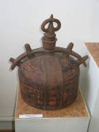
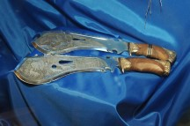
Покупатель искал нужный товар в соответствующем ряду: колпачном, рукавичном, мясном и т.д. Рядами называли потому, что в каждом из многих линий лавок сосредотачивались однообразные предметы торга. Трудно даже перечислить все те разнообразные ремесла, которыми занимались нижегородцы.

Slide 14
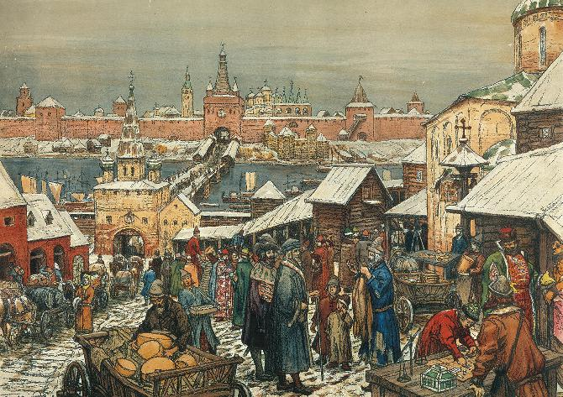
Задание 3. Что представлял собой торг?

Slide 15
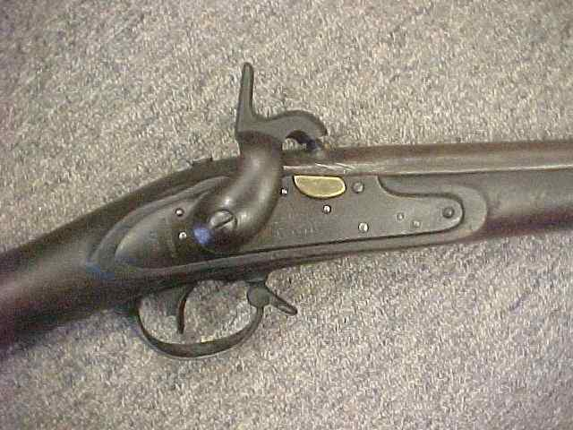
Развитие кузнечного дела в Нижнем.
Основополагающую роль в развитии хозяйства играла металлообработка: просто невозможно представить быт того времени без разнообразных кузнечных изделий. 96 мастеров работало в городе по металлу в середине века, росло число кузниц (11 в 1612 г., 62 – в 1645). Нижегородцы прекрасно справлялись со сложными правительственными заказами из Москвы: изготавливали, например, мушкетные замки по присланному образцу.
Задание 3. Вспомнив события истории нашего государства того времени, выделите несколько причин возрастающей роли металлообработки.

Slide 16
А вот корабелам требовались из железных изделий только скобы для крепления, да якоря и цепи. Кораблей различного типа строилось в Нижегородском крае до 200 в год. Вверх по Оке и Волге уходили суда небольшие, а вниз – более вместительные: длиною до 70 м и грузоподъёмностью до 30 тыс. пудов. Именно «пограничное» положение города между большой и малой Волгой сделало его центром судостроения. Производство кораблей и барж зависело от уровня развития кузнечного, прядильного, кожевенного дела.

Slide 17
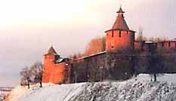
Развитие торговли
суммы налоговых поступлений
1613/14 г. сборы достигали - 12 153 руб.,
1644/45 – 33 335 руб.,
1679/80 – 17 833 руб.
Новгород Великий давал казне в 1670г. -11 318 рублей!

Slide 18
4.Развитие торговли
Задание 4: Отгадай слово и дай его определение
Можно предположить, что _______ существовала в Нижнем испокон веков, о чем свидетельствуют некоторые исторические названия. Так, древнейший торг Верхнего посада получил название “Мытный рынок” - от названия избы, где собиралось мыто - деньги с купцов за провоз товаров через город. Возле нее издревле шумел небольшой торг съестными товарами. Первые письменные свидетельства о существовании в Нижнем Новгороде мытной избы относятся к 1621 году.
В городе с начала XVII века начинает формироваться торговая политика, оказывающая влияние на весь регион (Макарьевская, а затем и Нижегородская ярмарки). В связи с этим активно начинает работать _______ , дававшая казне значительный доход .

Slide 19
Палаты Пушникова
В кожевенном деле появилась новая форма организации труда – мануфактура. Многообразие производственных операций привело к разделению труда и укрупнению предприятия. Около 40 человек работало в 1699 г. в палатах братьев Пушниковых, а произведено было за полгода 8982 кожи весом в 1989 пудов – эффективность завода не вызывает сомнений. .
Палаты Пушниковых являются единственными сохранившимися промышленными зданиями Нижнего Новгорода XVII в Мануфактуры были первыми ласточками нового, капиталистического уклада.

Slide 20
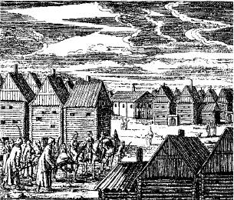
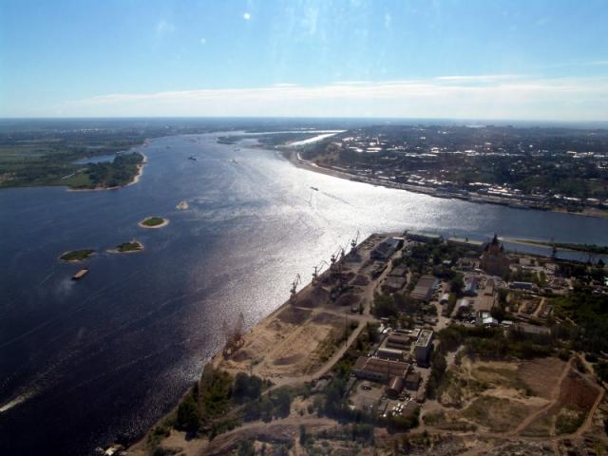
Вывод : В 17 веке Нижний Новгород быстро набирает силу по мере расширения волжской торговли, растет, выдвигается как один из экономических центров страны.
Какие условия и обстоятельства способствовали успешному социально-экономическому росту Нижнего Новгорода в 17 веке?

Slide 21
Документы.
Всего в каменном городе и на Верхнем и Нижнем посадах боярских и приказных людей , нижегородцев и иных городов дворян и детей боярских, монастырских и подъячих, иноземцев, нижегородских пятидесятников, десятников, рядовых стрельцов, пушкарских, затинщиков и других нетяглых людей – 695 дворов, дворщиков и изб. На посаде тяглых людей лутчих 50, середних 150, молотчих около 400 и худых почти 500 с теми, что живут на благовещенском монастыря земле, а тягло и всякие подати платят с посадскими людьми , 862 двора. На Нижнем посаде ряды – Большой, Сапожный и Подошвецкий, Корельский, Горшечный, Житный, Луковый, Москательный, Соляный, Крупяный, Мясной, Иконный, Рыбный и Новый Рыбный, Холщевый и Ветошный, Женский, Калачный, Хлебный, Лоточный… На Верхнем и Нижнем посадах 77 амбаров и амбаришков, да 252 лавки с полулавкою. На Нижнем же посаде 13 изб харчевых. На Верхнем посаде за Дмитровскими воротами и на Ильинской горе 38 кузниц, да семь мест кузнечных
Писцовая книга, 1621 год

Slide 22
Документы
«Худые» и» молодчие» как правило писались уничижительными именами: Васка, Пронка,, Федка, с кличками, если они у них есть. «Средние» – полным именем, иногда с фамильным прозвищем, но всегда с прибавлением имени отца: Гаврила Петров, Богдан Тимофеев. «Лучшие» же обязательно с полным именем и отчеством с прибавлением «сын такого-то»: Фома Семенов сын Голубков, Дмитрий Борисов сын Панкратов.

Slide 23
Документы
В писцовой книге 1622 г. упомянуто 119 различных специальностей (шапочники, рукавичники, чулочники, портные, льняники, полстовалы, рогожники, прядильщики, кожевники, сапожники, мельники, жерновники, гончары, печники, каменщики, кирпичники, плотники, деревщики, судоплаты, неводчики, оханщики, мясники, квасники, крупяники, зеленщики, бронники, замочники, серебряники, иконники, коновалы и др.). Занятия жителей сохранились в городских названиях: Зеленский съезд, Ковалихинская улица, Прядильный, Канатный и Кожевенный переулки.

